Slide 1
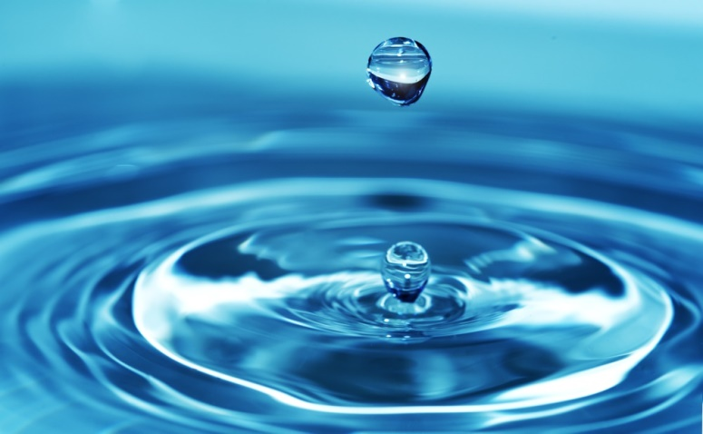
Tekutiny – pitný režim
Homeostáza.
Prostředí pro životní děje.
Rozpouštědlo pro živiny.
Tepelné hospodářství.
Reaktant při hydrolytických a hydratačních reakcích.
Řízení toku E (oxidace, redukce).
Ztráty tekutin:
Závisí na teplotě okolí a okolní vlhkosti!
PA Teplo H2O + elektrolyty Dehydratace
Již od 2 % zhoršování výkonnosti.
Pot, moč, stolice, dýchání a odpařením z kůže.

Slide 2
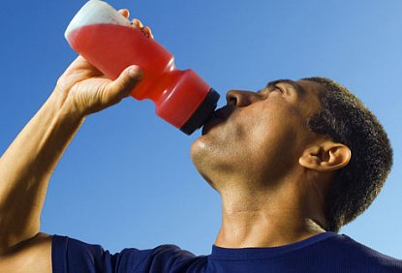
Hydratace a iontové nápoje
Ukazatelé hydratace?
Timing:
U výkonů kratších než 1 hod stačí doplňovat tekutiny pouze vodou.
Hypotonické – do 250 miliosmolů/l
Isotonické – 290 ± 15 miliosmolů/l
Hypertonické – více než 340 miliosmolů/l
Čas | Množství
4 hod před výkonem | 5-7 ml.kg-1 TH (400-500 ml)
15 min před výkonem | 5 ml.kg-1 TH (400 ml)
Každých 15-20 min během výkonu | 125-250 ml + elektrolyty
Po výkonu
Čas | Množství
4 hod před výkonem | 5-7 ml.kg-1 TH (400-500 ml)
15 min před výkonem | 5 ml.kg-1 TH (400 ml)
Každých 15-20 min během výkonu | 125-250 ml + elektrolyty
Po výkonu | Dle snížení hmotnosti 120-150 %
Během vytrvalostní aktivity je prokázán pozitivní vliv podávání roztoku sacharidů a
elektrolytů, zejména sodíku, ve srovnání s vodou jako kontrolním nápojem.
Před a během zátěže.
Po zátěži.

Slide 3
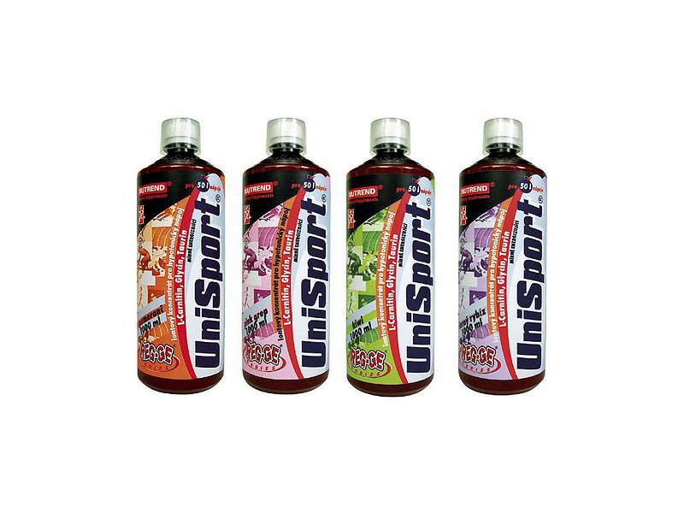
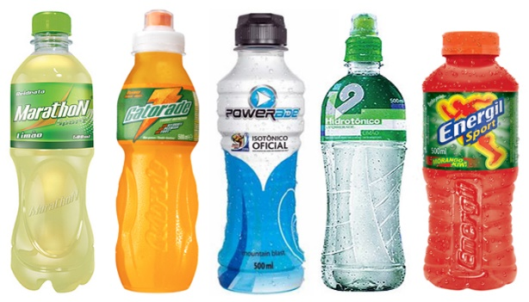
Sportovní potraviny
Iontové a sportovní nápoje
Iontové nápoje
Slouží výhradně k doplnění zátěží ztracených minerálních látek a tekutin.
Sportovní nápoje
Kromě navrácení iontové rovnováhy organismu doplňuje jejich užívání energetické substráty ve formě sacharidů.
Rehydratační – maximálně 4-6 % S
Rehydratačně-energetické – maximálně 8-10 % S

